Slide 1
Российские художники:
В. М. Васнецов
И. Е. Репин
В. И. Суриков
Подготовила:
ученица 11 класса
Лазарева Диана

Slide 2
Виктор Михайлович Васнецов
Замечательный российский художник.
Родился 15 мая 1848 года в русском селе Лопьял Уржумского уезда Вятской губернии в семье православного священника.
Учился в духовном училище, затем в Вятской духовной семинарии.
Учился живописи в Петербурге.
В 1893 году Васнецов становится действительным членом Академии Художеств.
Виктор Васнецов скончался 23 июля 1926 года в Москве.

Slide 3
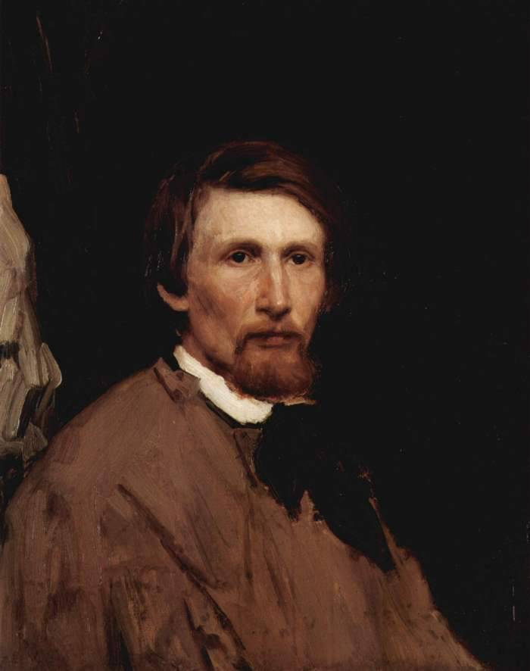
Автопортрет.

Slide 4
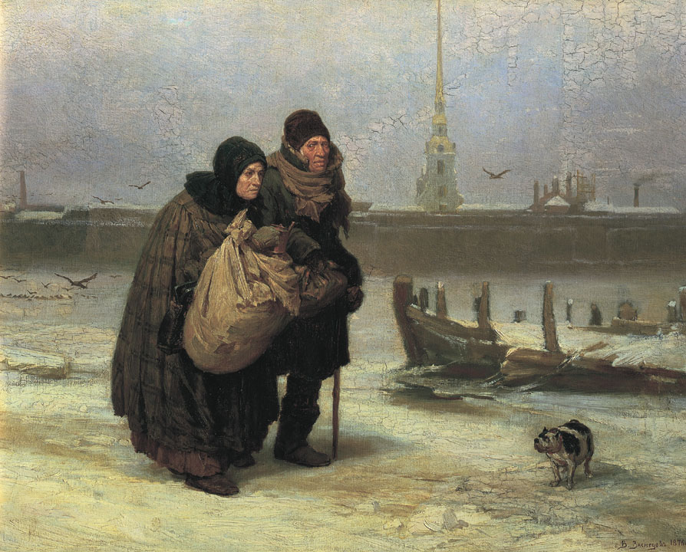
С квартиры на квартиру (1876).

Slide 5
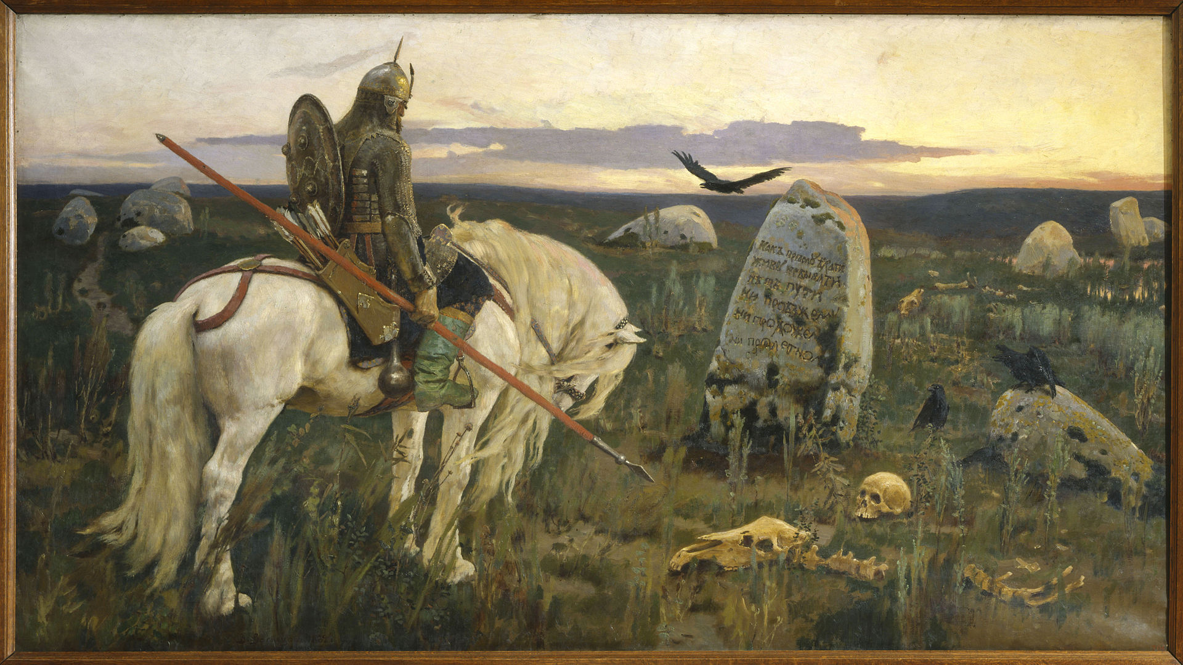
Витязь на распутье (1882)

Slide 6
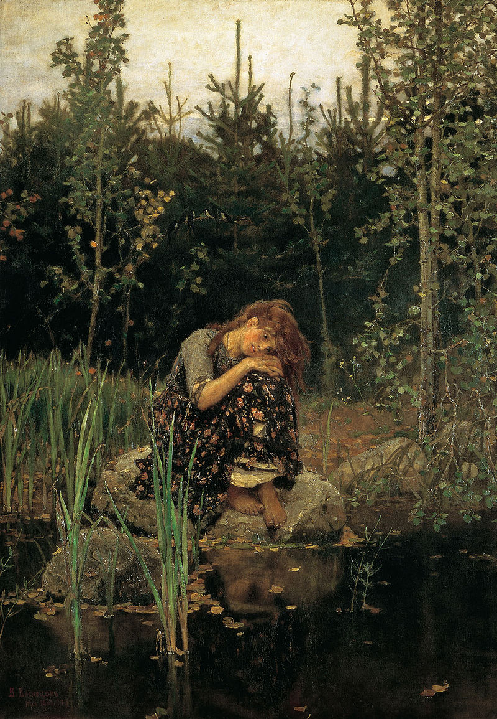
Алёнушка (1881)

Slide 7
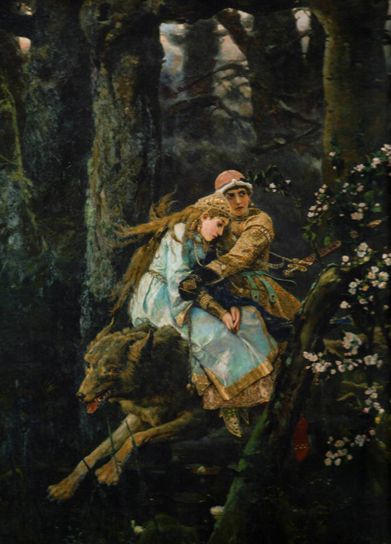
Иван-Царевич на Сером Волке
(1889)

Slide 8
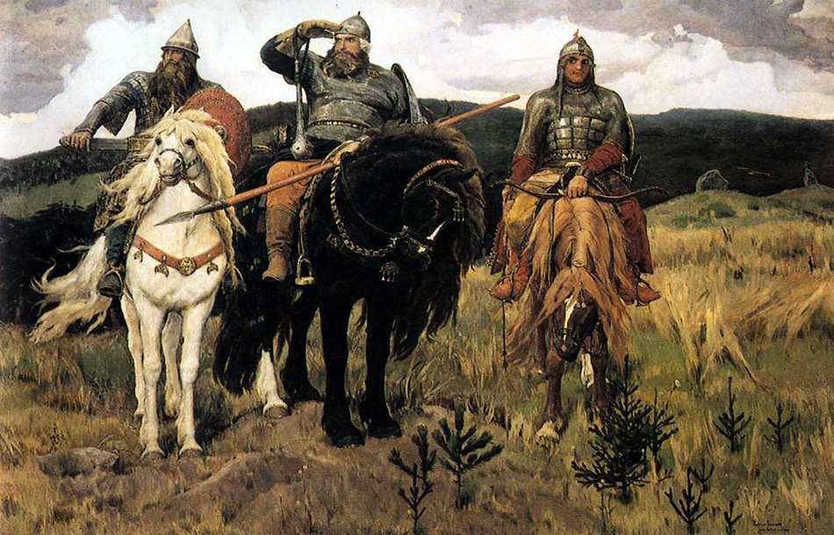
Богатыри (1881—1898)

Slide 9
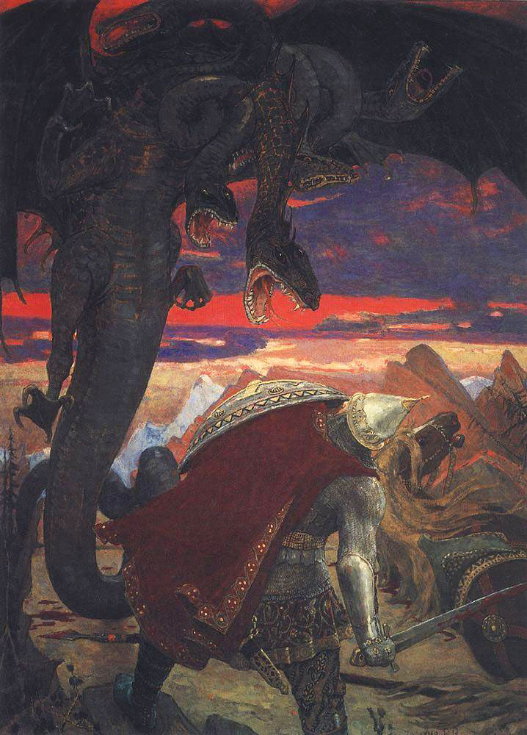
Бой Добрыни Никитича с семиглавым Змеем Горынычем (1918)

Slide 10
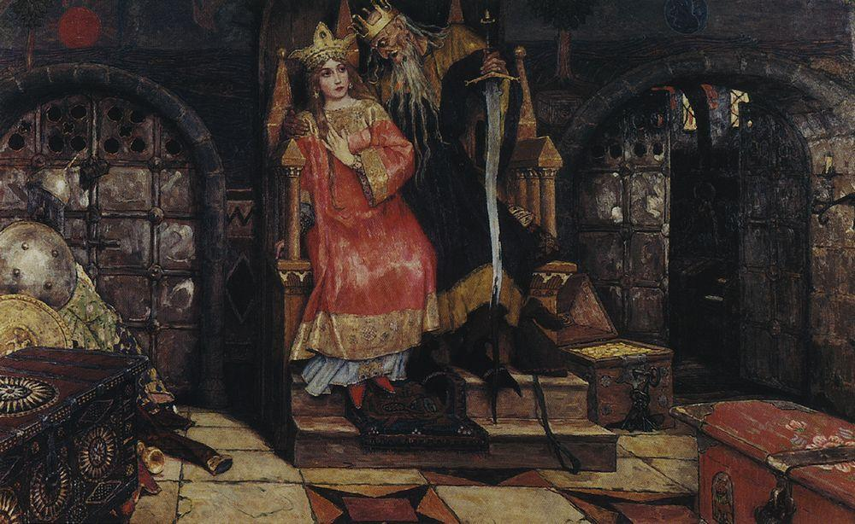
Кощей Бессмертный
(1917—1926)

Slide 11
Илья Ефимович Репин
24 июля 1884, Чугуев, Российская империя — 29 сентября 1930, Куоккала, Финляндия
Русский художник-живописец, мастер портрета, исторических и бытовых сцен, академик Императорской Академии художеств.
Преподаватель, был профессором — руководителем мастерской (1894—1907) и ректором (1898—1899) Академии художеств, одновременно преподавал в школе мастерской Тенишевой.

Slide 12
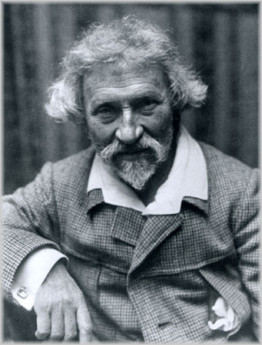

Slide 13
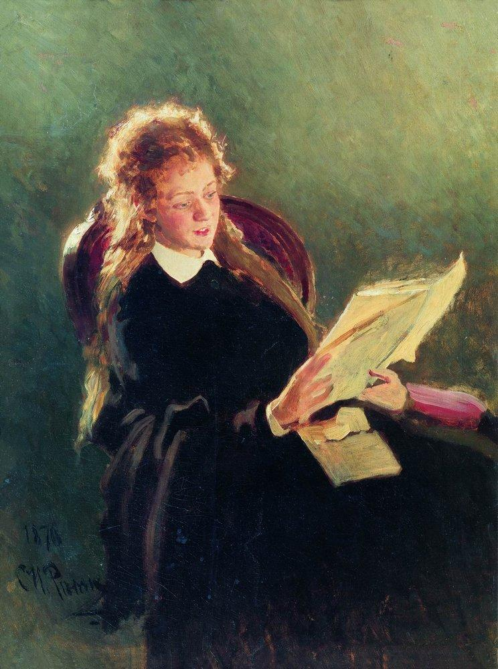
Работы, созданные в 1867 − 1869 годах:
Читающая девушка. 1876

Slide 14
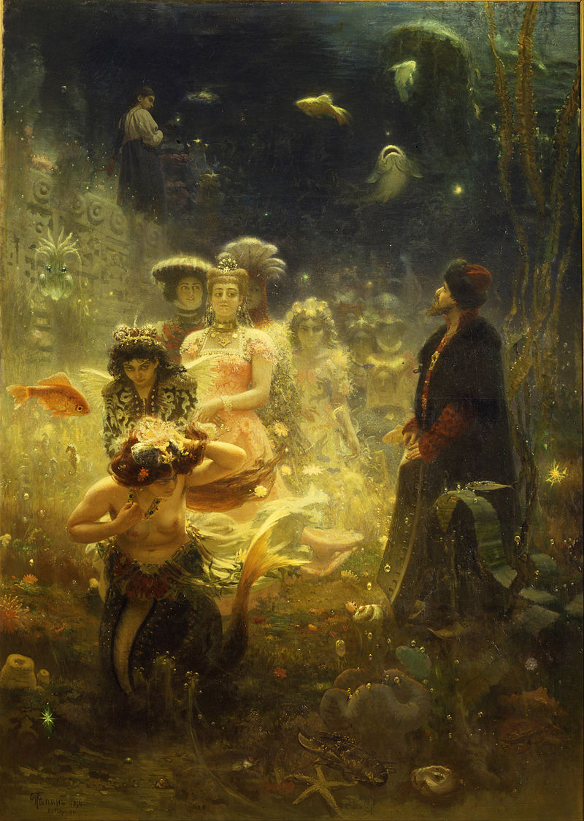
Садко в Подводном царстве, 1876

Slide 15
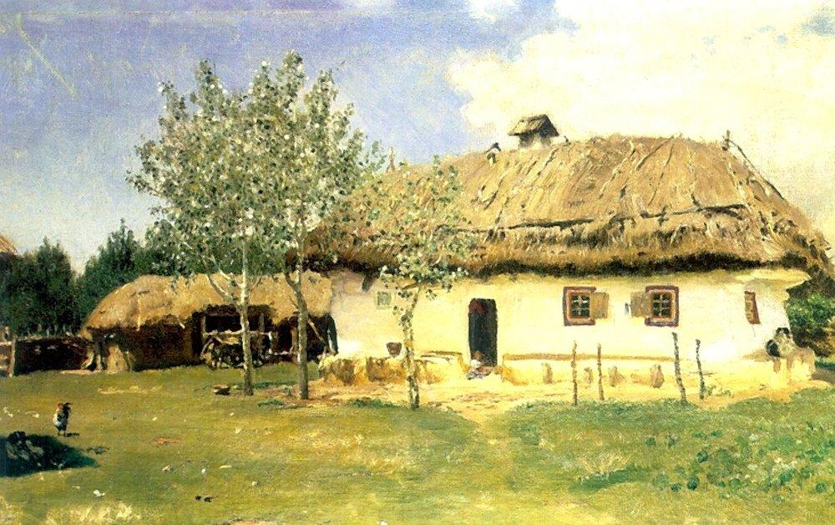
Работы 1880 года:
Украинская хата

Slide 16
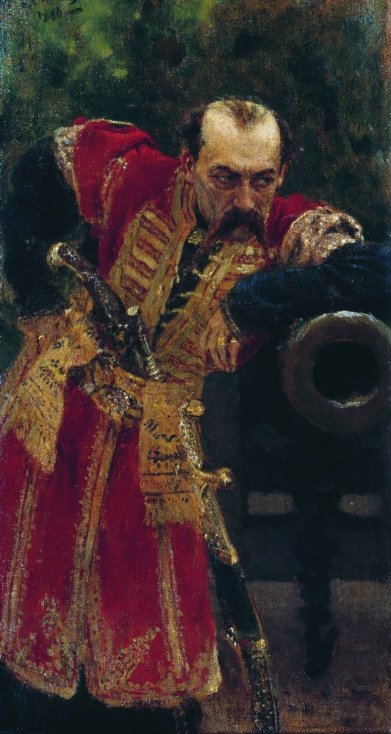
Запорожский полковник. Этюд к картине Запорожцы пишут письмо турецкому султану.

Slide 17

Жизнь и творчество Ильи Ефимовича тесно были связаны с Украиной.
И. Репин оказывал помощь комитету при Обществе изящных искусств им. В.Верещагина в г. Николаеве.
Также он являлся почётным членом Киевского литературно-артистического общества и Киевского общества древностей и искусства.

Slide 18
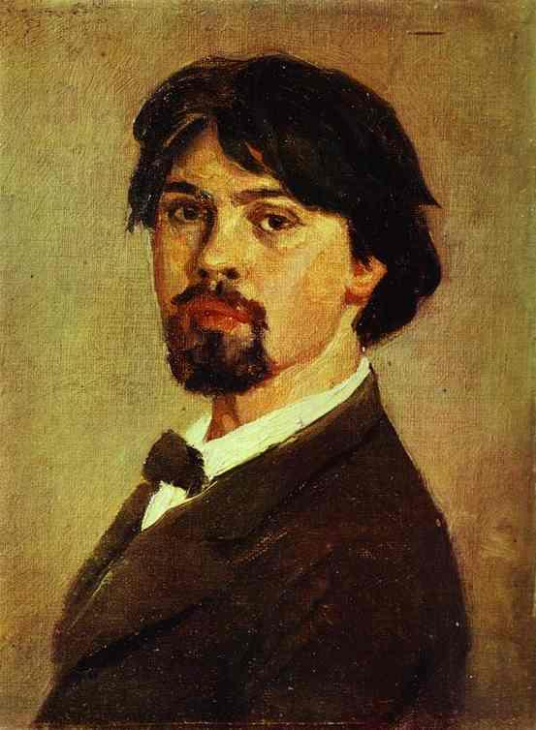
Василий Иванович Суриков
12 января 1848, Красноярск — 6 марта 1916, Москва
Русский живописец
Мастер масштабных исторических полотен

Slide 19
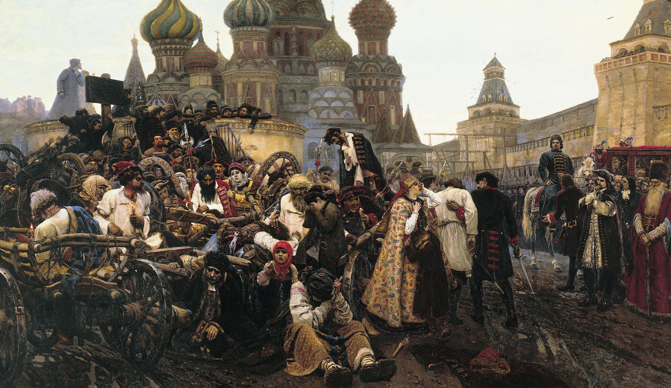
Утро стрелецкой казни

Slide 20
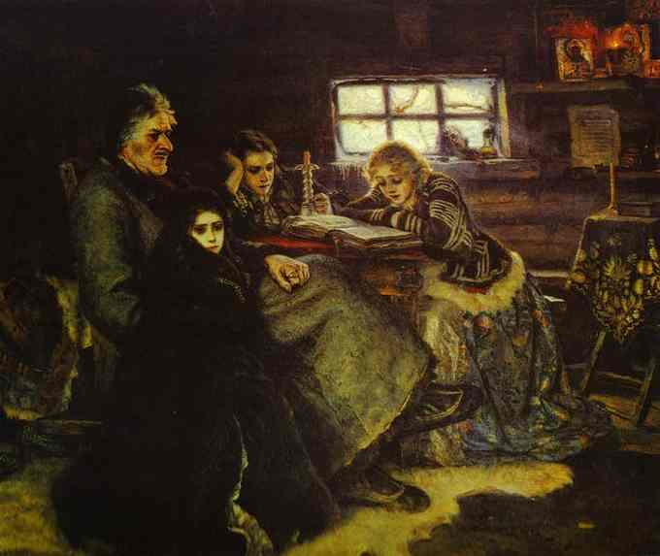
Меншиков в Берёзове

Slide 21
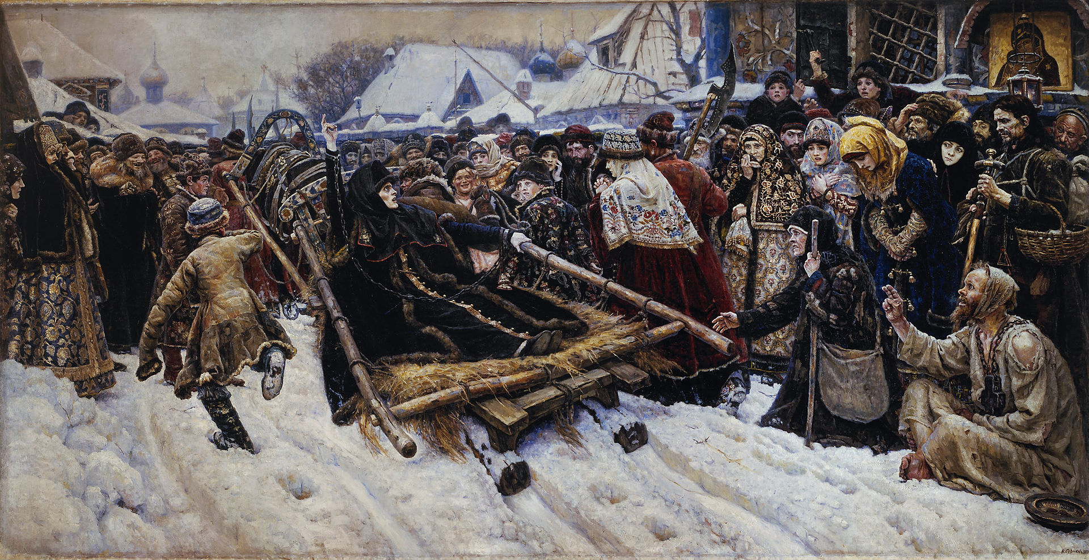
Боярыня Морозова

Slide 22
Спасибо за внимание ☺

